Slide 1
Radionica
„Transgeneracijsko prenošenje znanja –Mladi za mlade”

Slide 2
https://www.tiktok.com/@decabeograda?_t=8rYJpc33aGl&_r=1
Info
Link našeg TikTok profila
Lokacija:
Osnovna škola „Braća Baruh”,
opština Stari Grad, Beograd
Uzrast :
Učenici VI razreda
Junior treneri:
Vuk Branković, Lenka Golubović, Nikola Matić, Maša Cvejić i Sofija Kljajić

Slide 3
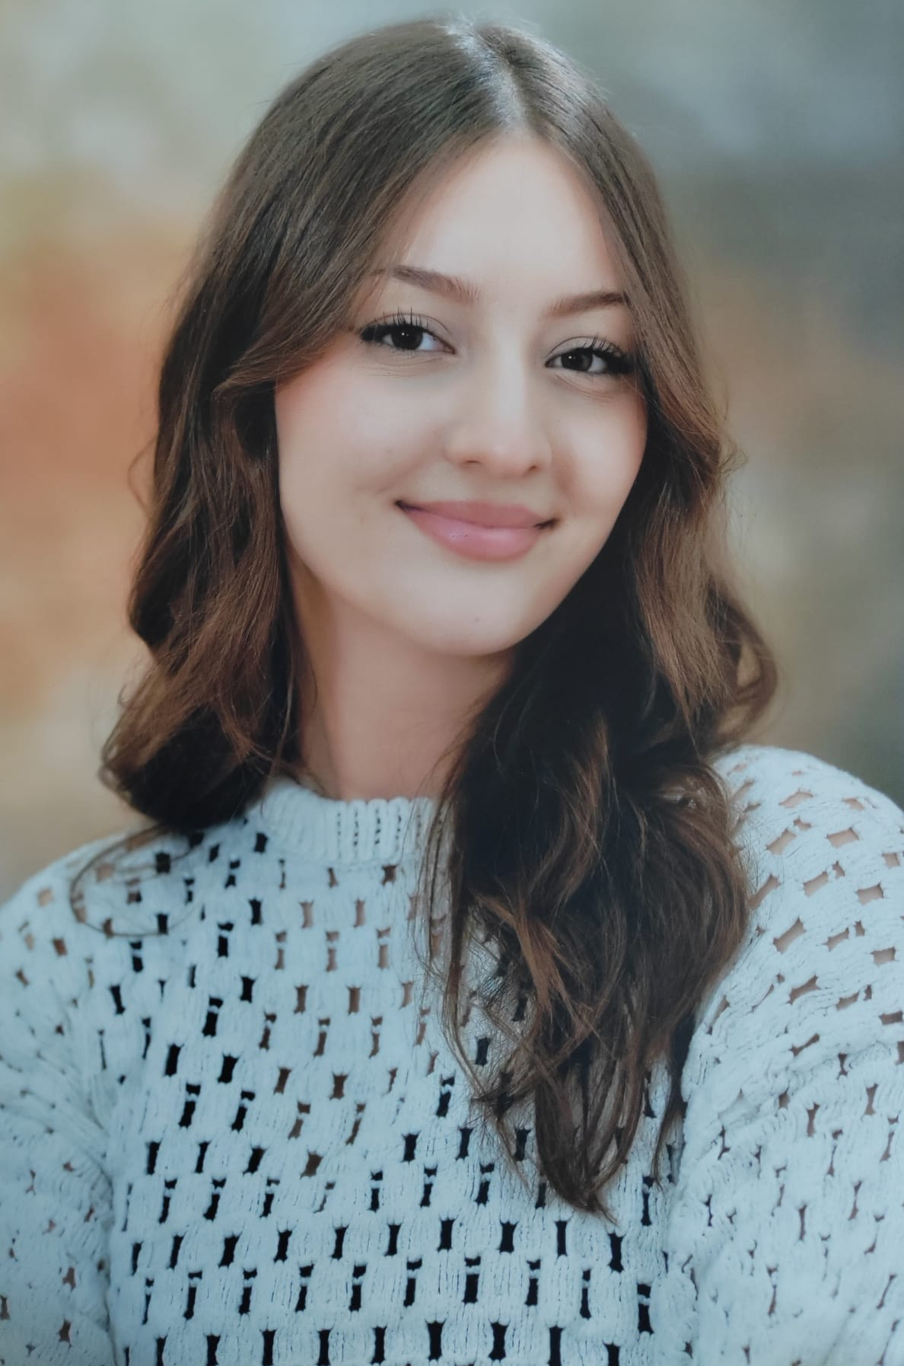
Naša junior trenerka:
Lenka Golubović
Student prve godine marketinga Ekonomskog fakulteta Univerziteta u Nišu.
Polaznica IV generacije “ Kreiraj sajt po svojoj meri “ (2021)
Junio trener na radionici “Transgeneracijsko prenošenje znanja” (2023, 2024)
Učestvovala na Mediamocracy kampu (2022, 2023 i 2024)
Volontirala je na BNMF (2022, 2023)
Moderator panela “Welcome back to BNMF” (2024)

Slide 4
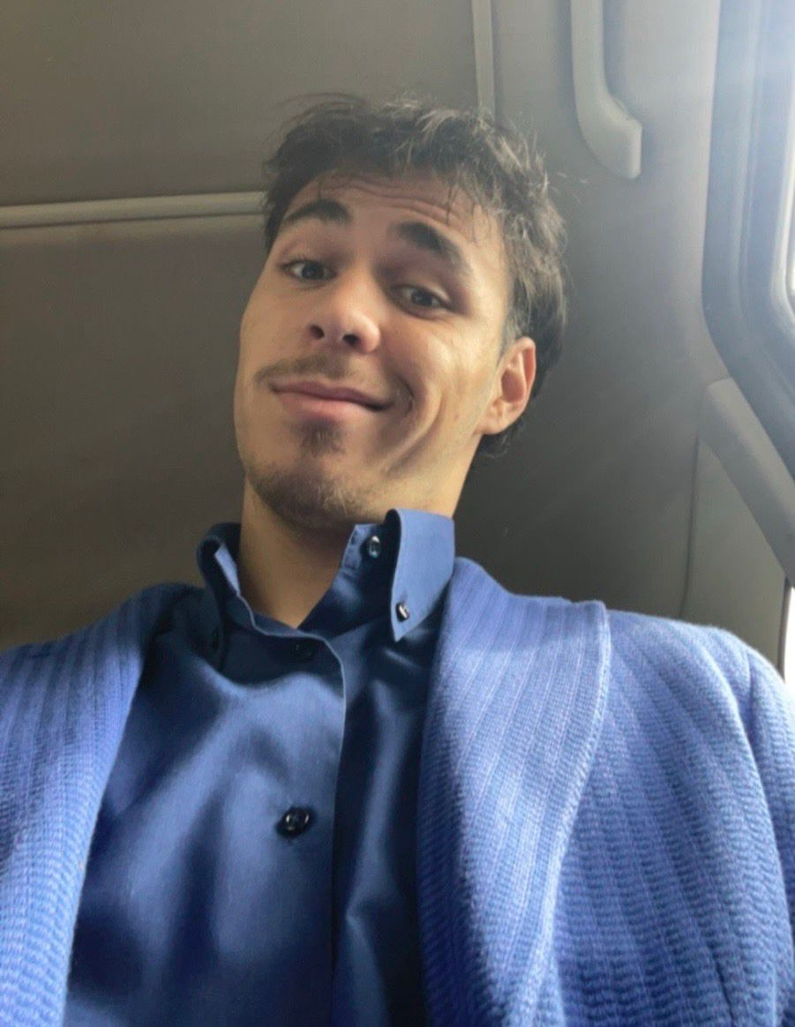
Naš junior trener:
Vuk Branković
Student druge godine digitalnog marketinga na Fakultetu za medije i komunikacije.
Polaznik I generacije “Kreiraj sajt po svojoj meri”
Junior mentor II, III, IV, V, VI i VII generaciji “Kreiraj sajt po svojoj meri” (2020, 2021, 2022, 2023, 2024)
Junio trener na radionici “Transgeneracijsko prenošenje znanja” (2023, 2024)
Učestvovao na Mediamocracy kampu (2021, 2022 i 2024)
Volonter na BNMF (2019, 2020, 2021, 2022)
Panelista na panelu “Youth love media” (2024)

Slide 5
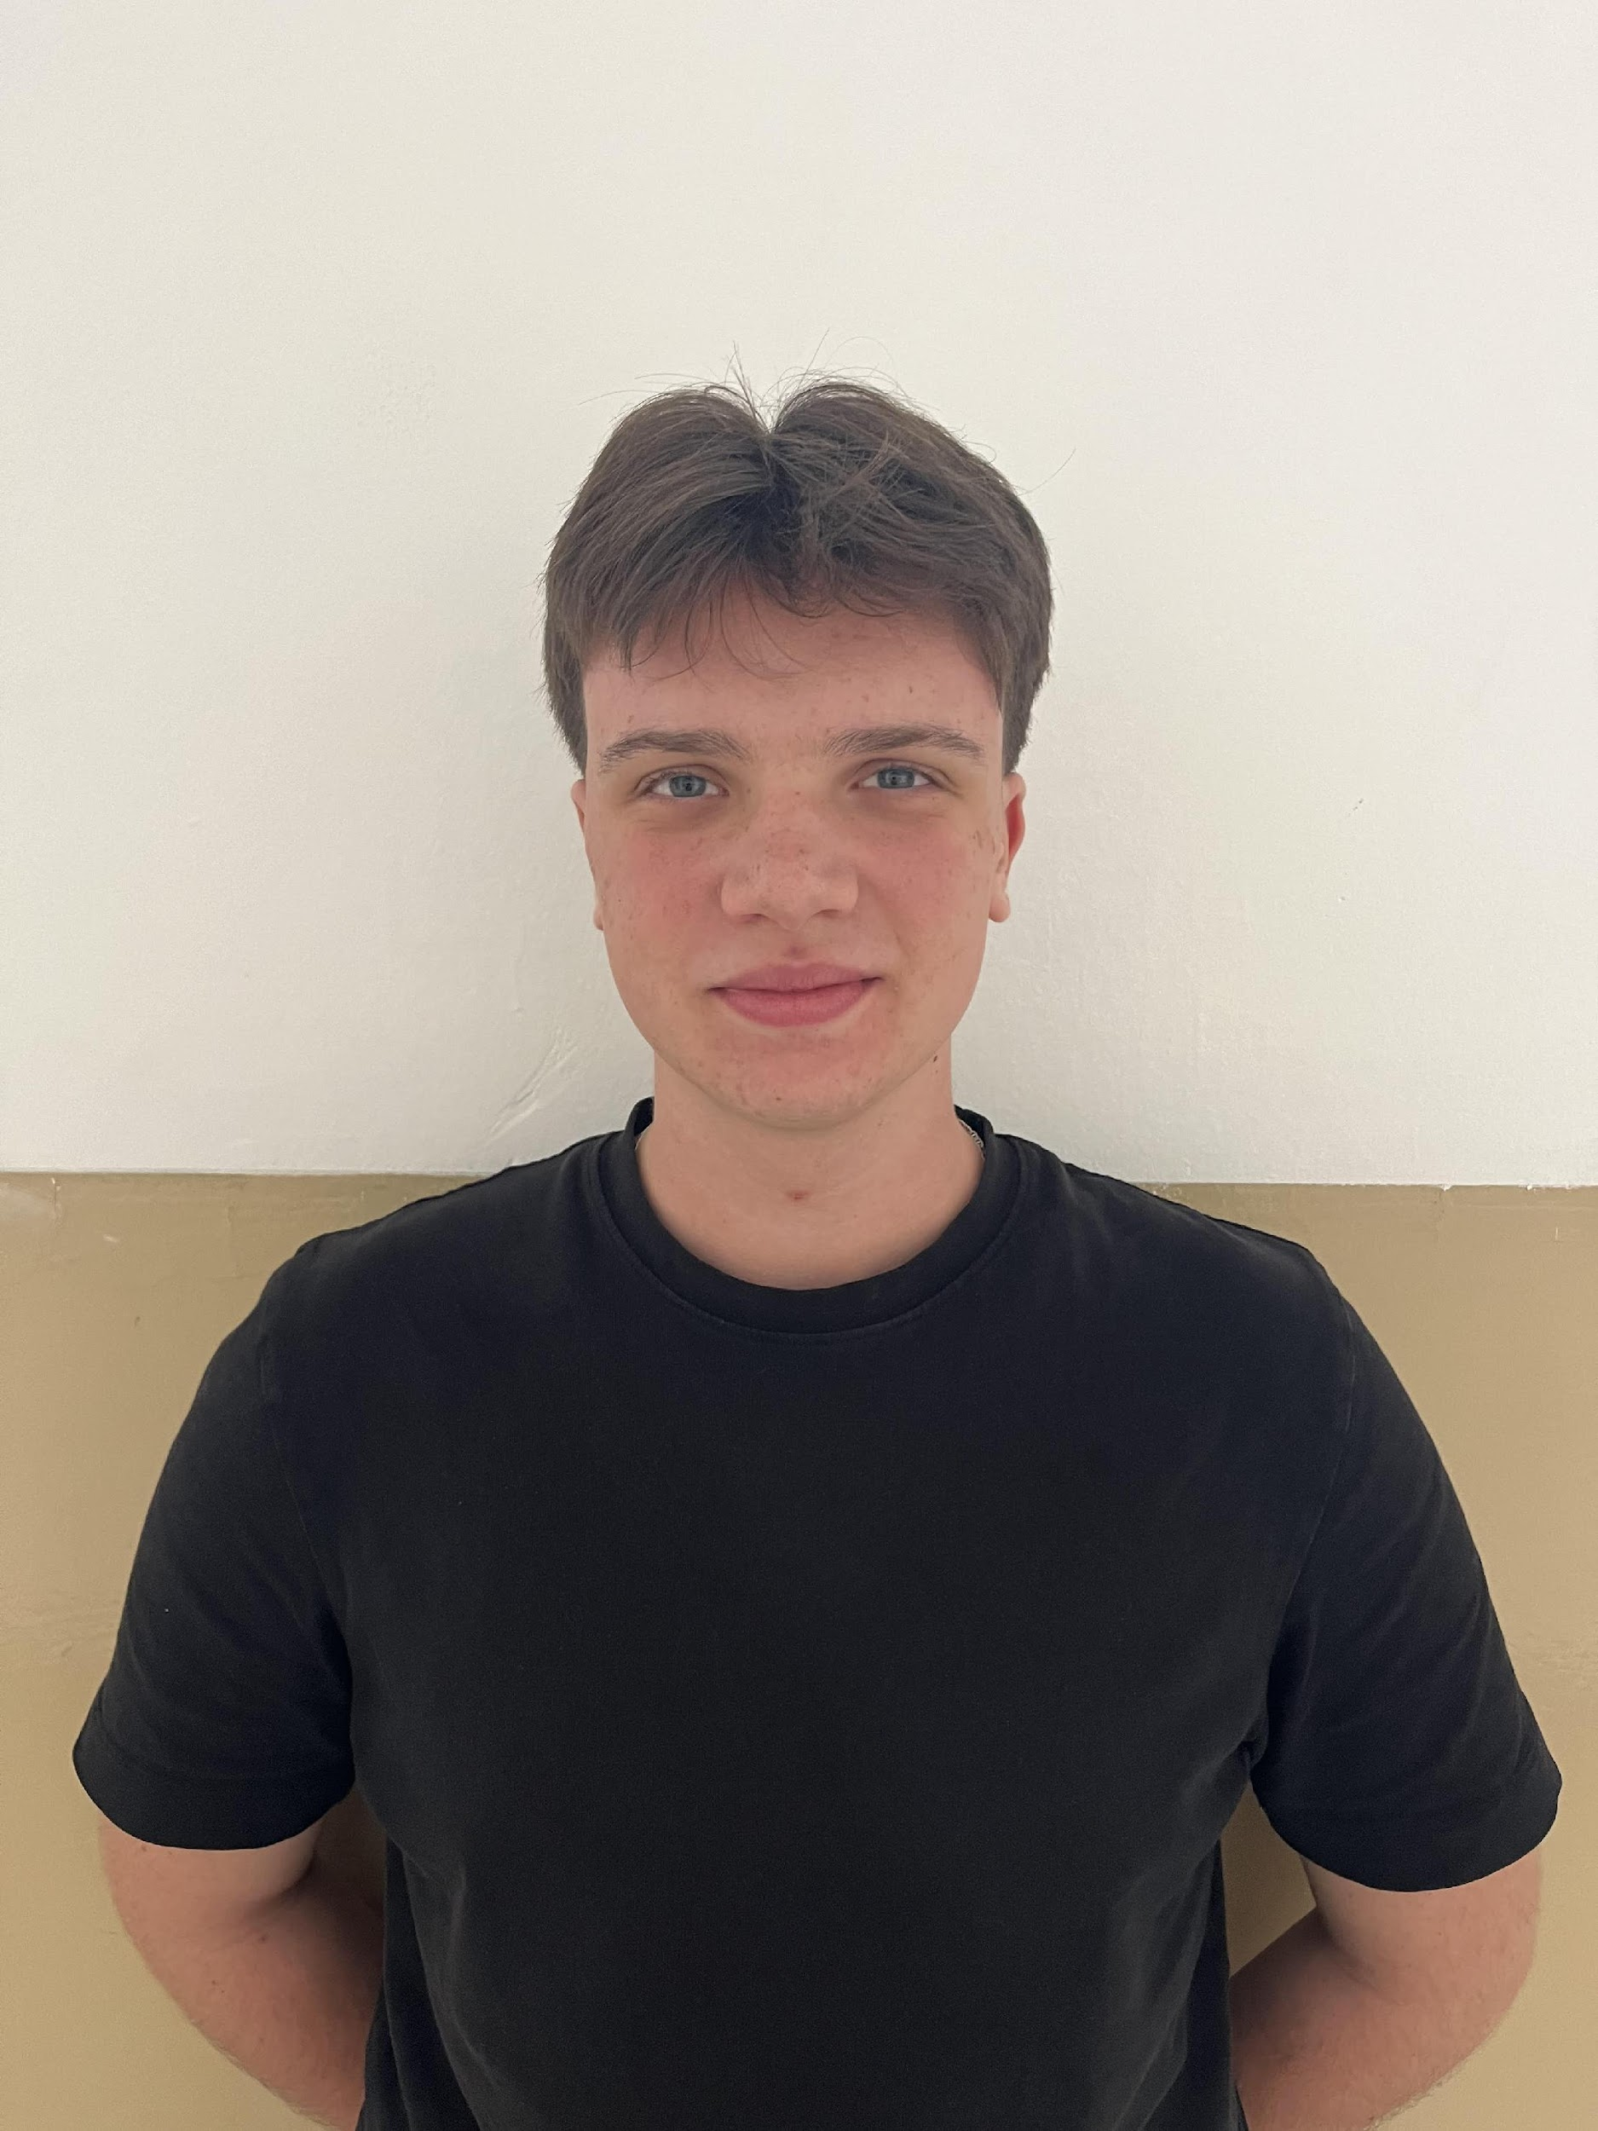
Naš junior trener:
Nikola Matić
Učenik 4. godine društveno – jezičkog smera u Prvoj beogradskoj gimnaziji.
Polaznik V generacije radionice “Kreiraj sajt po svojoj meri” (2022)
Junio trener na radionici “Transgeneracijsko prenošenje znanja” (2023, 2024)
Učestvovao na Mediamocracy kampu (2022, 2023 i 2024)
Volonter na BNMF (2022)

Slide 6
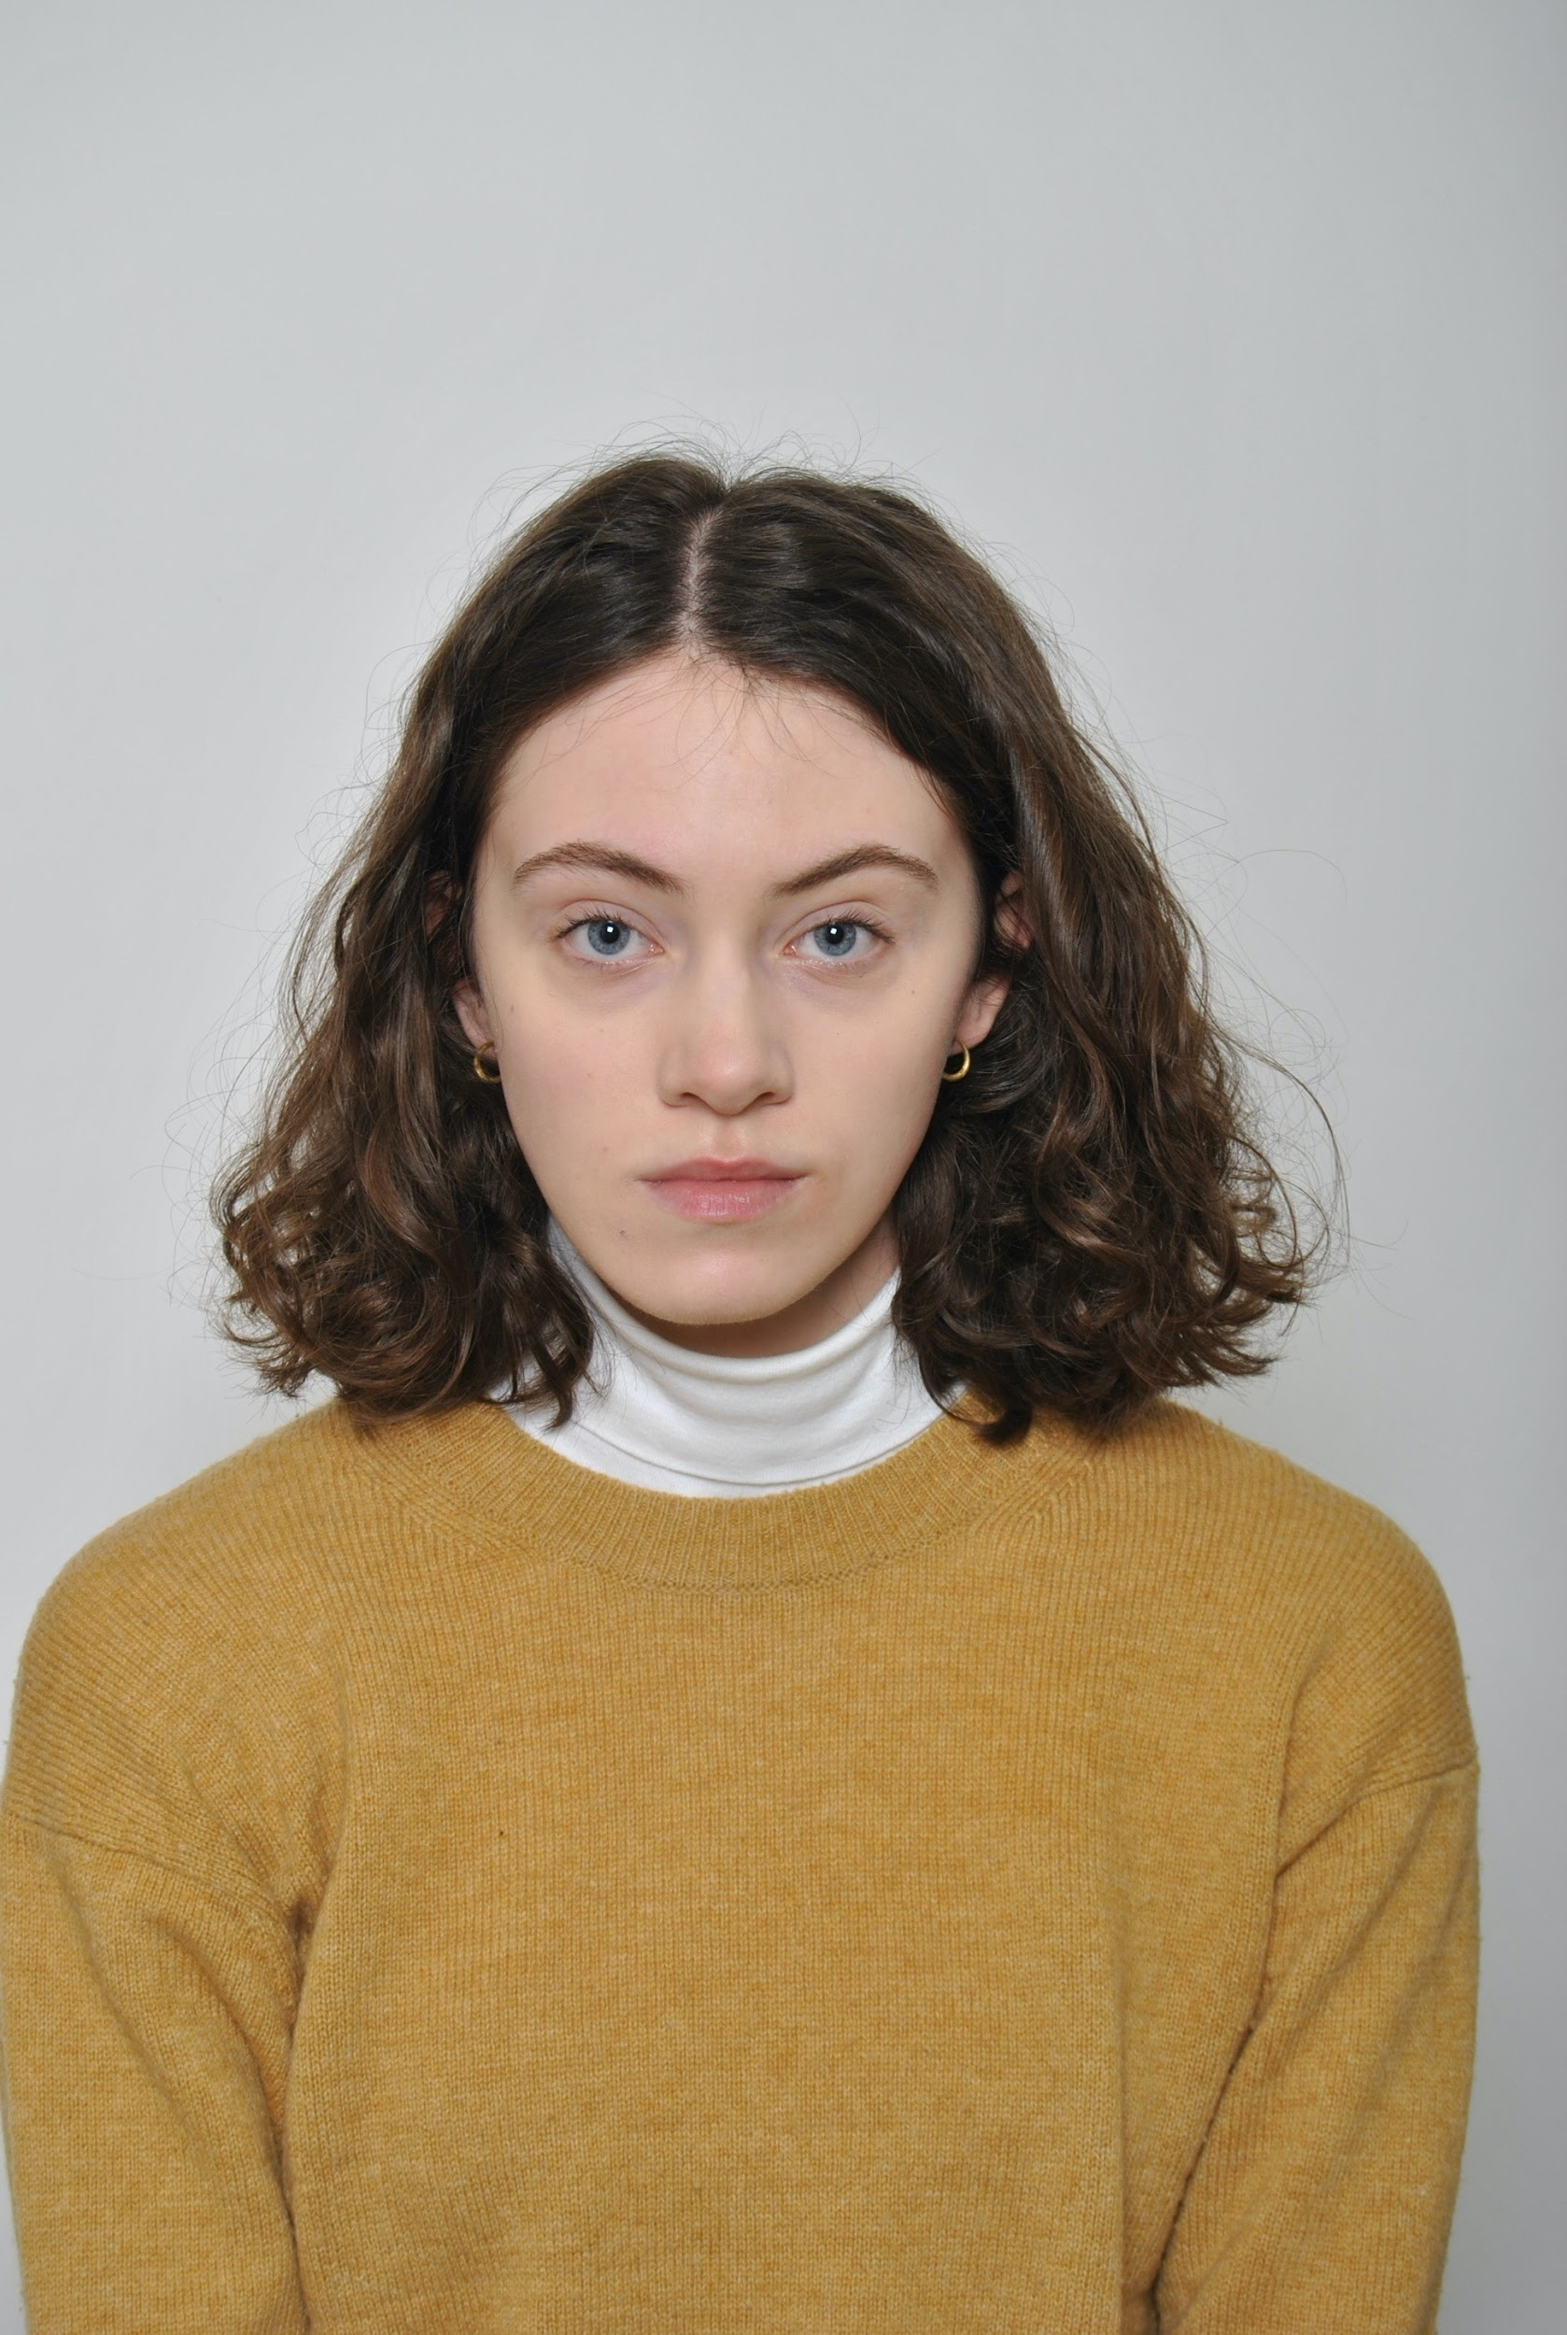
Naša junior trenerkA:
Maša Cvejić
Student II godine sociologije na Filozofskom fakultetu Univerziteta u Beogradu.
Iskustvo anketarskog rada u Evropskom društvenom istraživanju za 2023. i 2024.
Volontirala u Helsinškom odboru za ljudska prava 2023. godine.
Polaznica VII generacije radionice “Kreiraj sajt po svojoj meri” (2024)
Učestvovala je na Mediamocracy kampu (2024)
junio trener na radionici “Transgeneracijsko prenošenje znanja” (2024)

Slide 7
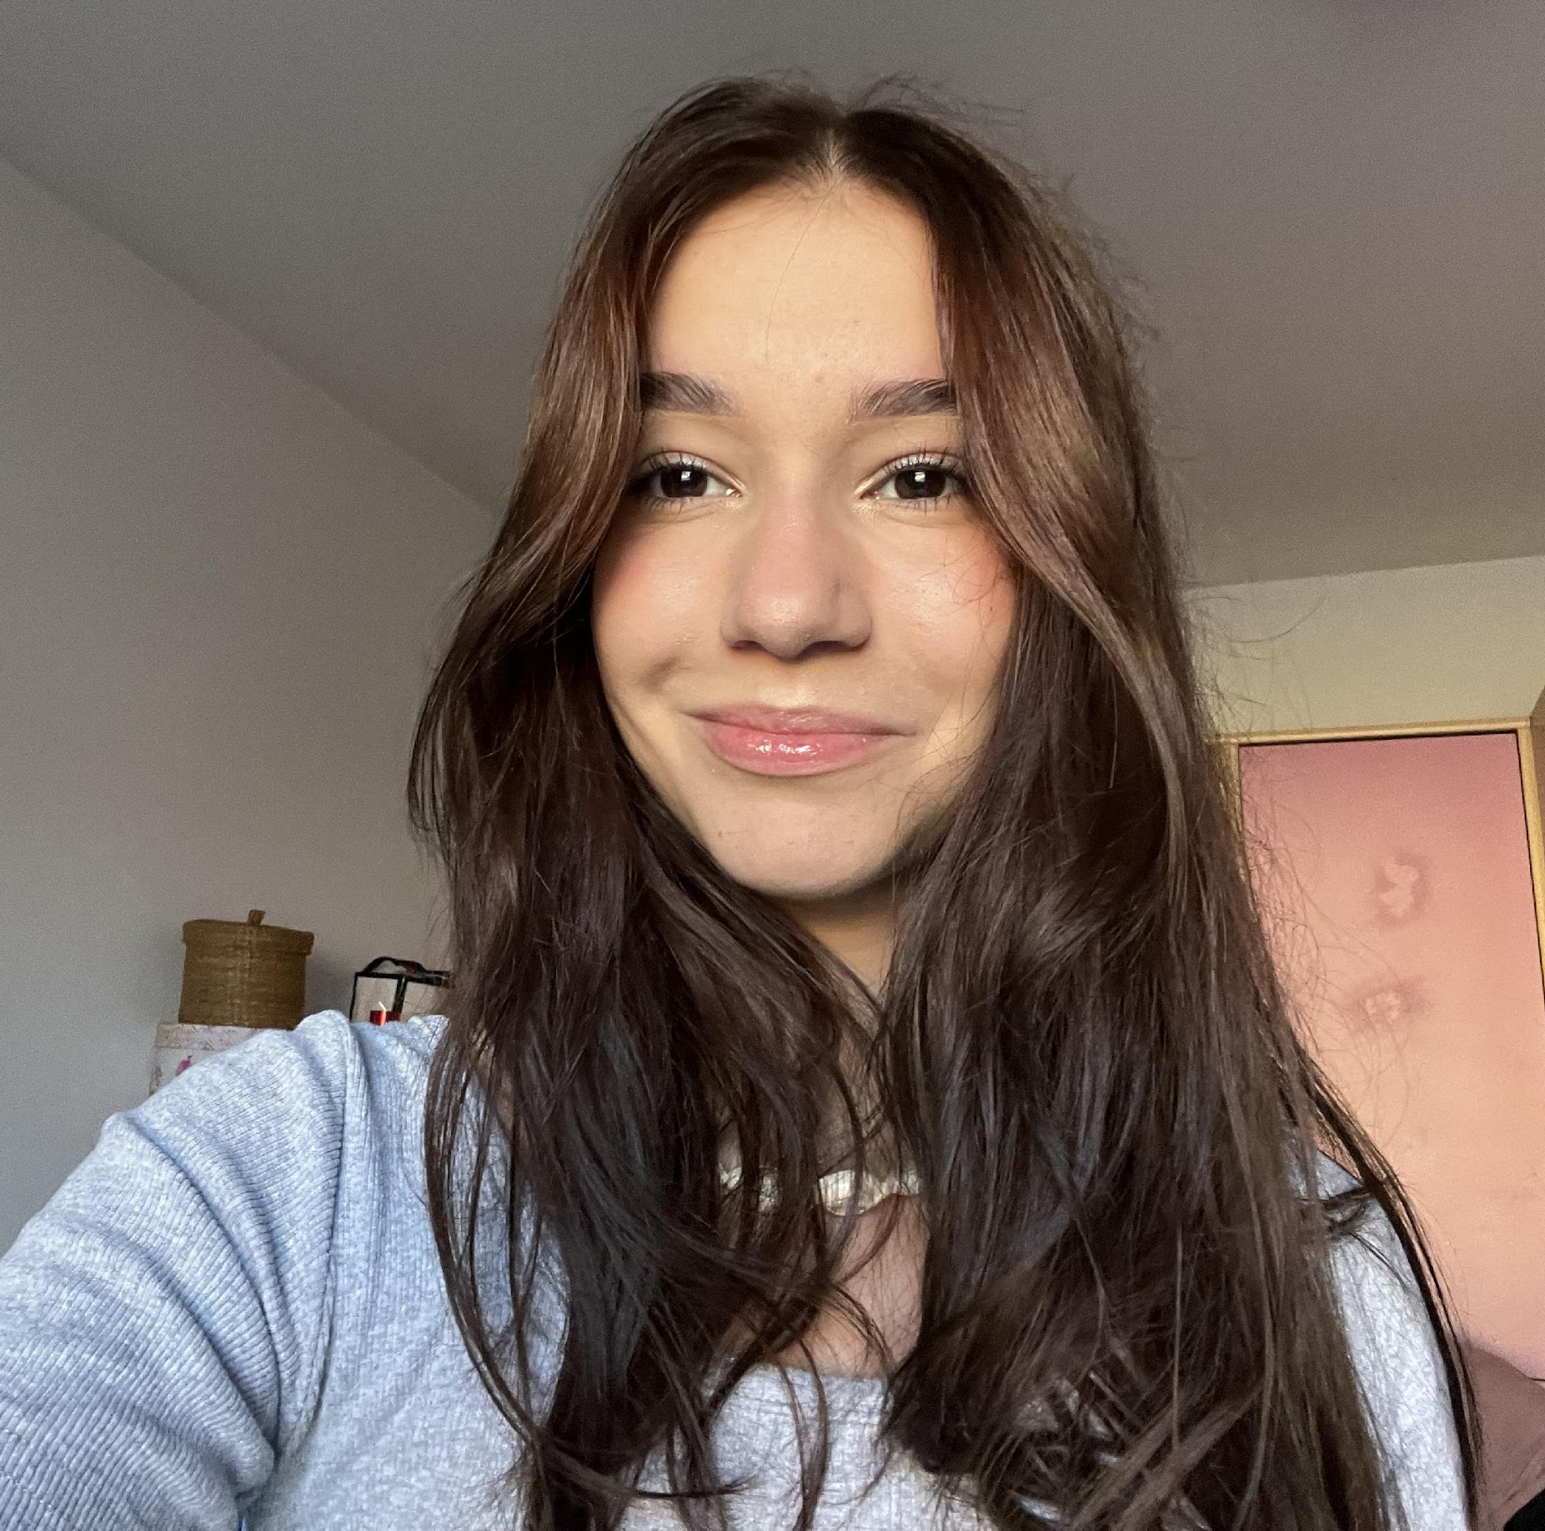
Naša junior trenerka:
Sofija Kljajić
Učenica 4. godine društveno – jezičkog smera u Prvoj beogradskoj gimnaziji.
Polaznica V generacije radionice “Kreiraj sajt po svojoj meri” (2022)
unio trener na radionici “Transgeneracijsko prenošenje znanja” (2023, 2024)
Učestvovala je na Mediamocracy kampu (2022, 2023 i 2024)
Volontirala na BNMF (2022, 2024)

Slide 8
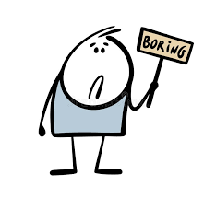
Sve je počelo ovako...
Mediamocracy kampu 2023. i predavanja vezana za samostalno držanje radionica na temu medijske pismenosti
Izrada prve agende u čiju realizaciju smo bili apsolutno sigurni
Realnost u OŠ “Isidora Sekulić” ipak je bio malo drugačiji
Bez feedback-a, zainteresovanosti i maštovitosti..
Međutim, to nas nije obeshrabrilo i čvrsto smo odlučili da promenimo nešto u našem radu

Slide 9
2024 – godina promene
Mediamocracy kamp 2024. ukazane prošlogodišnje greške i dodatna edukacija
Zaključak da sa decom treba raditi u hodu i prilagoditi se njihovim željama, očekivanjima i interesovanjima
Drugi pokušaj radionice u OŠ “Braća Baruh” prošao fenomenalno
Učenici aktivni, kreativni, puni novih ideja i uvek spremni za rad
Uspešnost ove radionice veliki uspeh za nas i podsticaj nastavak rada

Slide 10
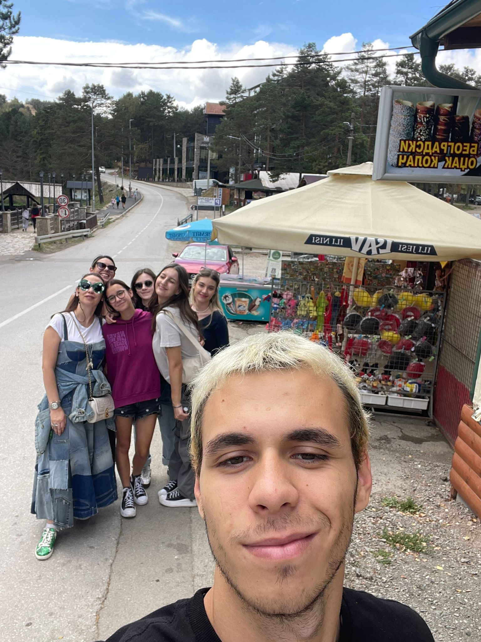
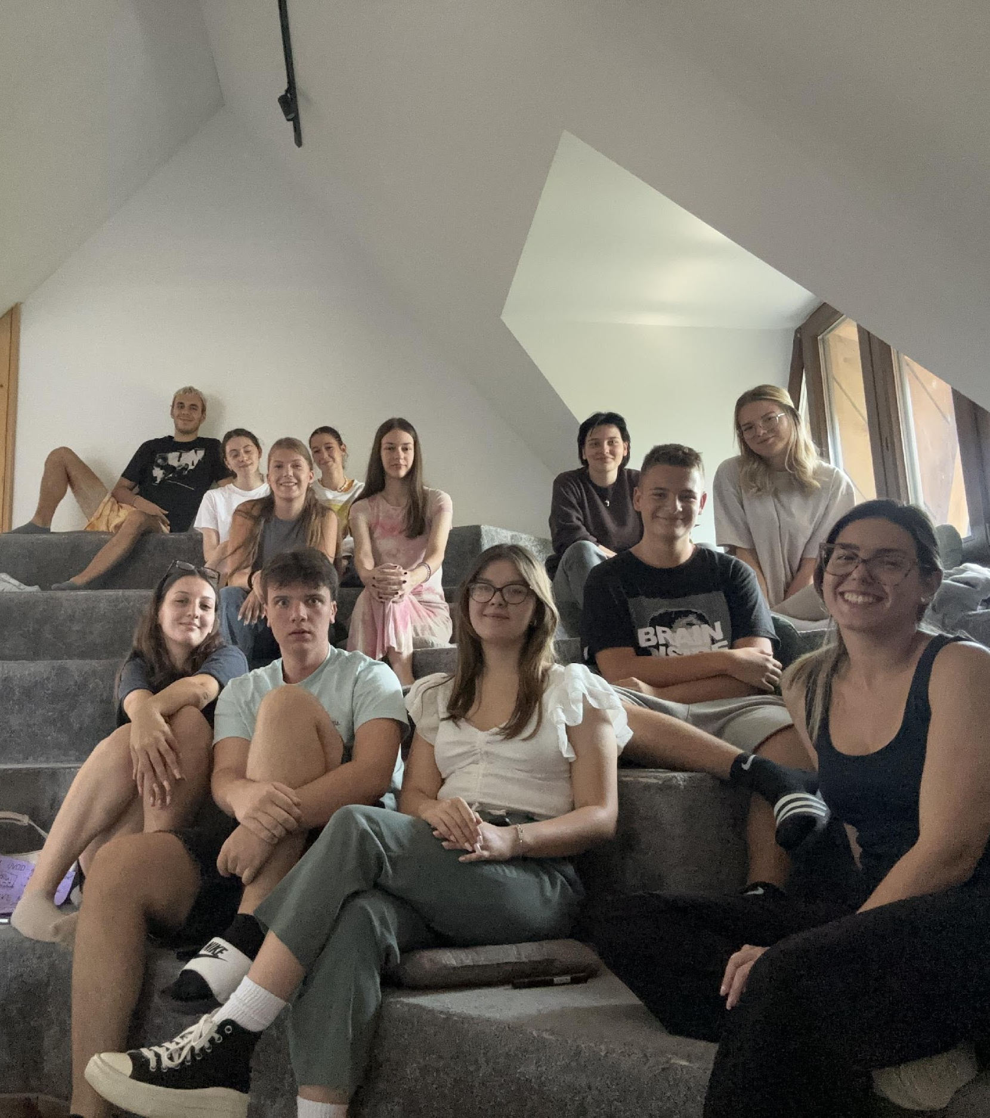
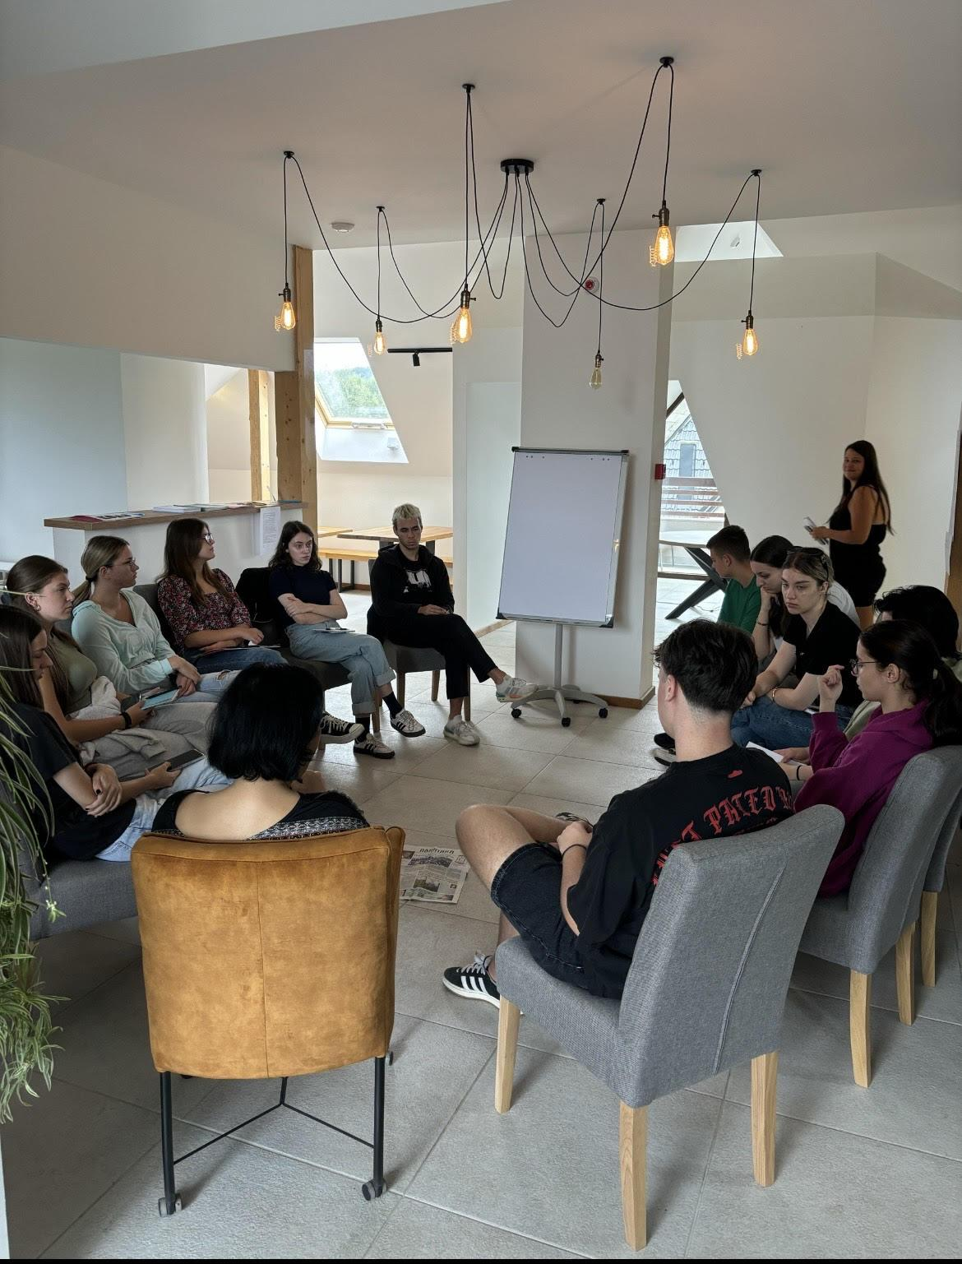
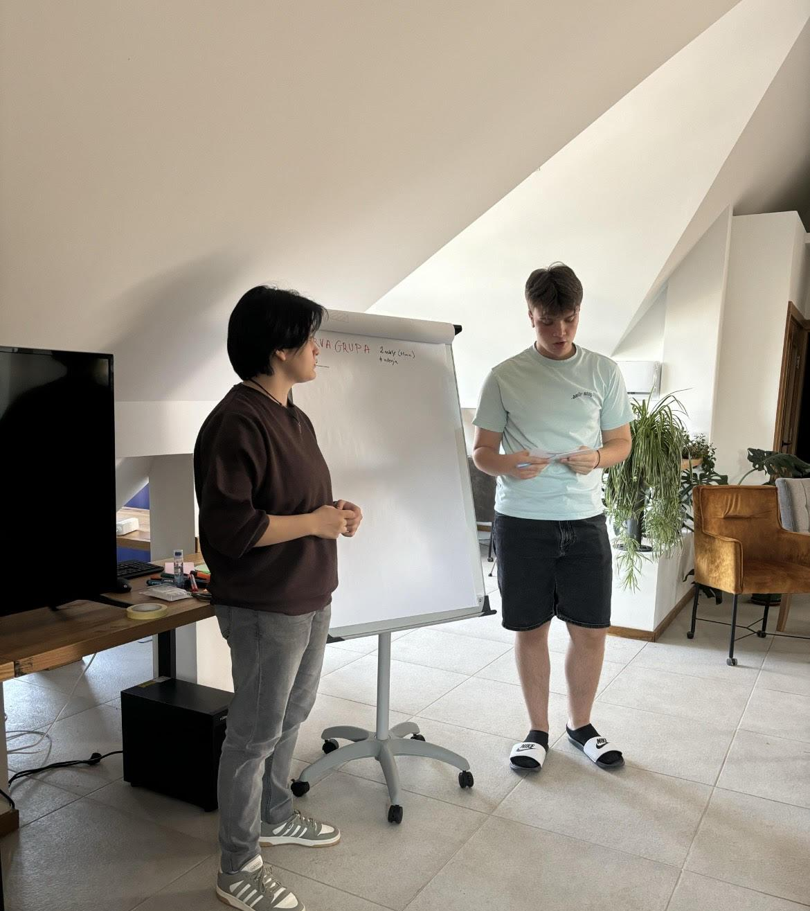
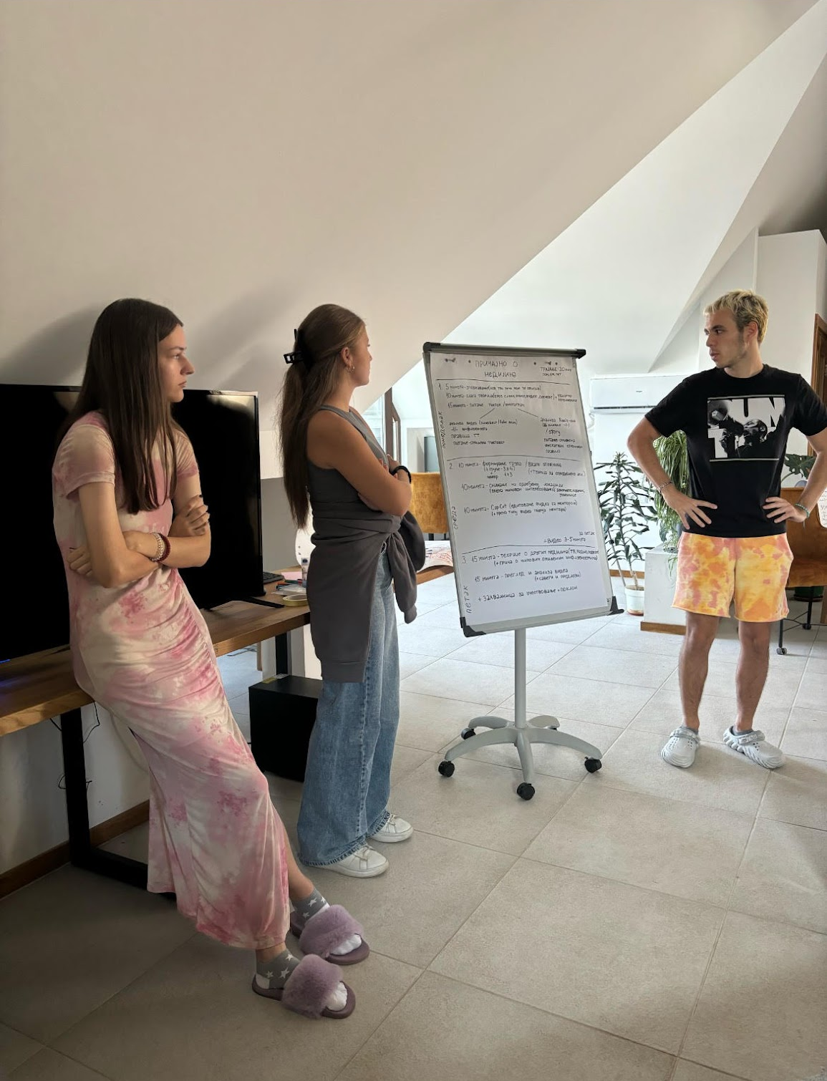
Sarine radionice

Slide 11
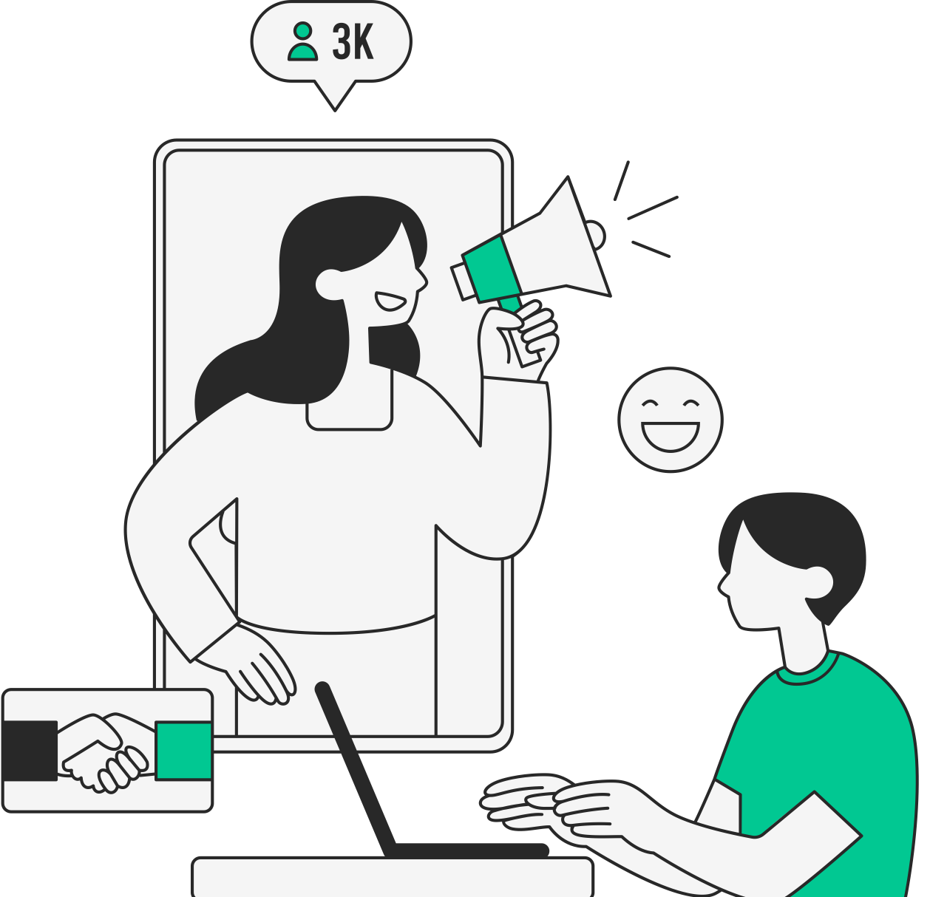
Cilj radionice:
Prenošenje znanja iz osnova medijske pismenosti
Podsticanje učesnika na razmišljanje i kreativnost
Realizacija njihovih ideja kroz kreiranje sadržaja

Slide 12
01
RADIONICA
4. 10. 2024.
Upoznavanje učesnika
Uvod u teme poput CLICBAIT-a, FAKE NEWS-a, SCAM-a i THUMBNAIL-a
Diskutovanje o medijskim platformama preko kojih se informišu ( Tik Tok, Youtube ) i kakav sadržaj prate
Analiza tog sadržaja i influensera radi produktivnosti i poboljšanja daljeg toka predstojećih radionica

Slide 13
02
RADIONICA
11. 10. 2024.
Obrada prethodno pomenutih tema (THUMBNAIL, FAKE NEWS, SCAM i CLICKBAIT) i prikaz istih kroz različite primere
Diskutovanje o aktuelnim temama na društvenim mrežama
Glavni fokus je bio na CYBER BULLYNG-u i podizanju svesti o adekvatnom sadržaju koji se plasira na društvene mreže

Slide 14
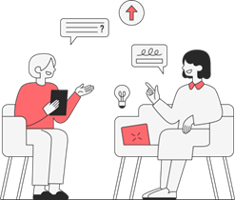
03
RADIONICA
18. 10. 2024.
Revizija naučenih stvari s prethodnih radionica
Podela u 2 grupe na čelu sa 2 mentora u svakoj
BRAINSTORMING i smišljanje ideja
Kreiranje sadržaja sa decom
PLAY

Slide 15
04
RADIONICA
25. 10. 2024.
Analiza kreiranog sadržaja s prethodne radionice
Učenje o bitnim medijskim pojmovima kroz igru asocijacije
Dodatna obrada pojmova iz igre kroz diskusiju
Zaključag celog ciklusa radionice i utisci učesnika i mentora

Slide 16
“
- Utisak učesnika radionice u jednoj rečenici.
Ovako lepe reči dece su nam ispunile srca i dale vetar u leđa.
S puno pozitivnog feedback-a, idemo dalje u nove izazove!
Od kako mi vi predajete, ovaj predmet mi je postao omiljeni
“

